Slide 1
SEROFOI

Slide 2
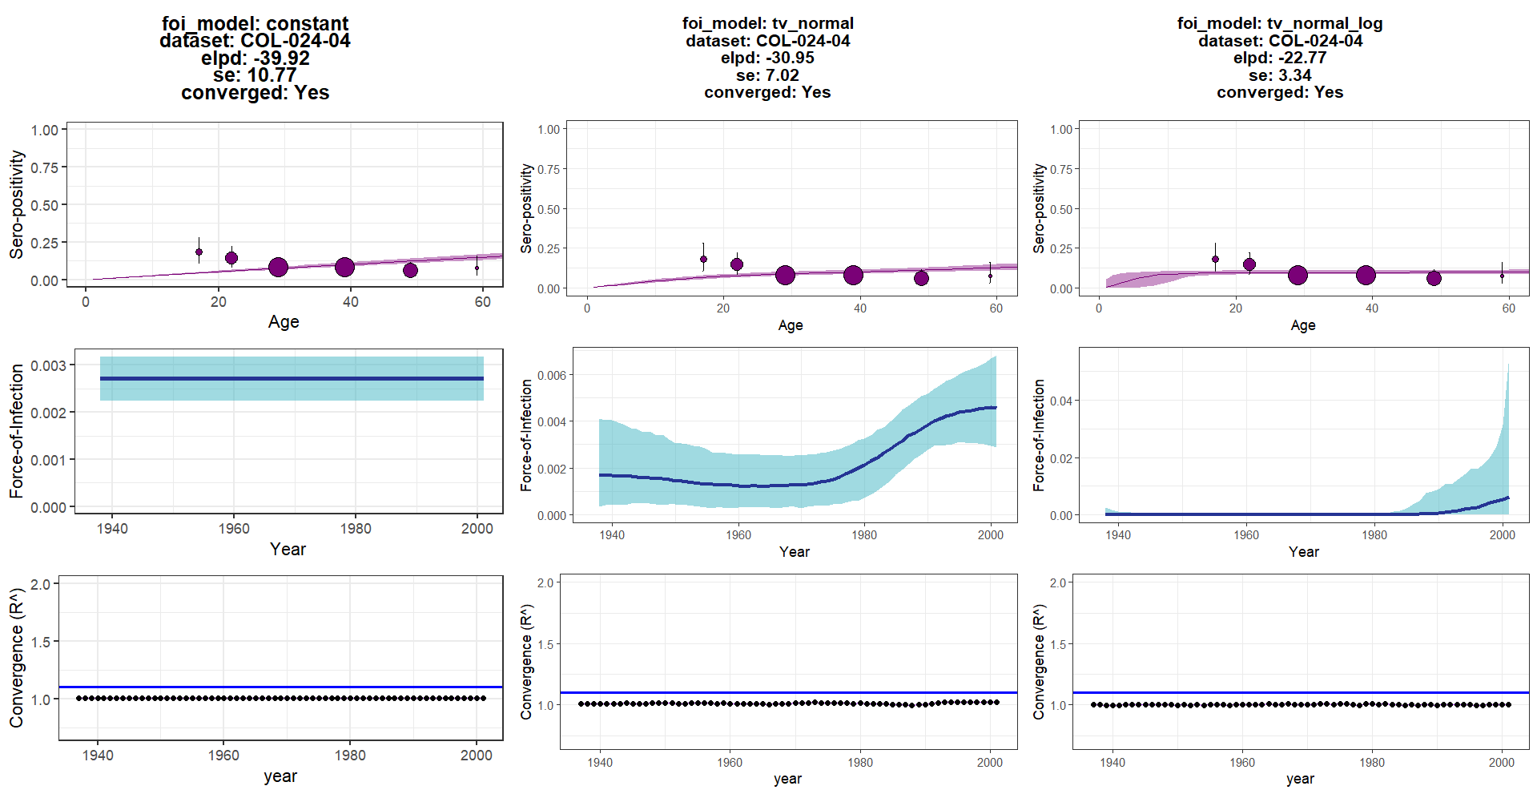
SEROFOI -VPH – COL (HPV18)
constant | normal | normal_log_
79,9845042 | 61,5749989 | 45,3857335
21,6550503 | 13,8810302 | 6,62577702

Slide 3
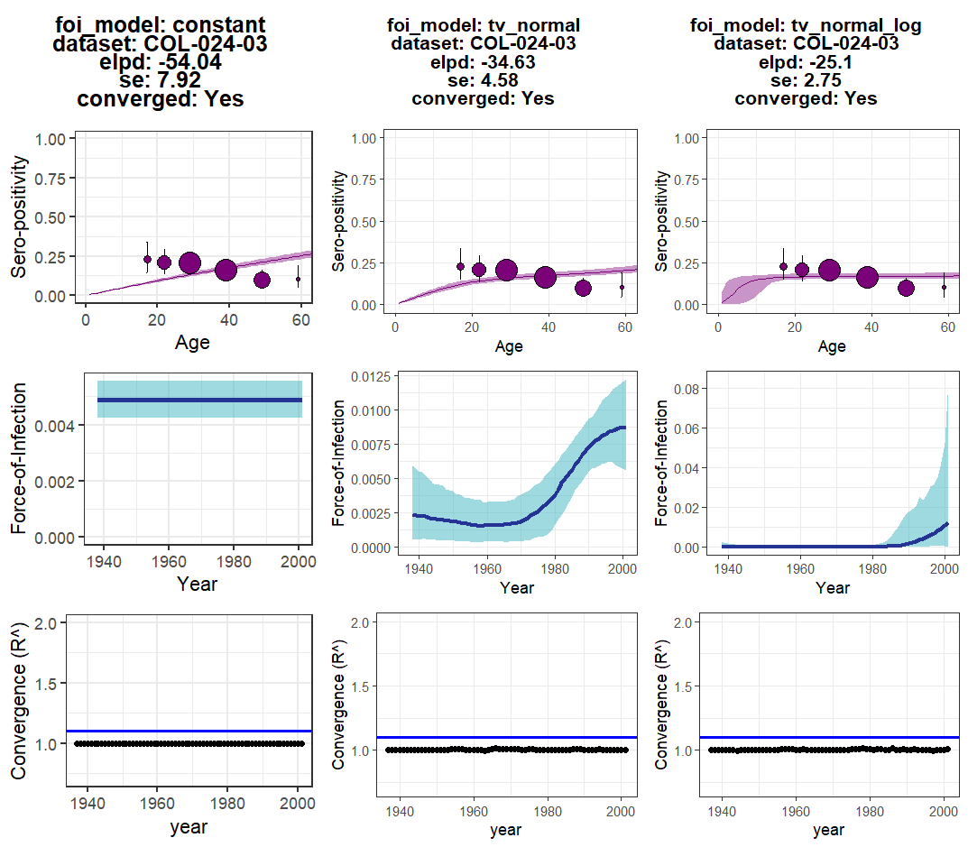
SEROFOI -VPH – COL (HPV16)

Slide 4
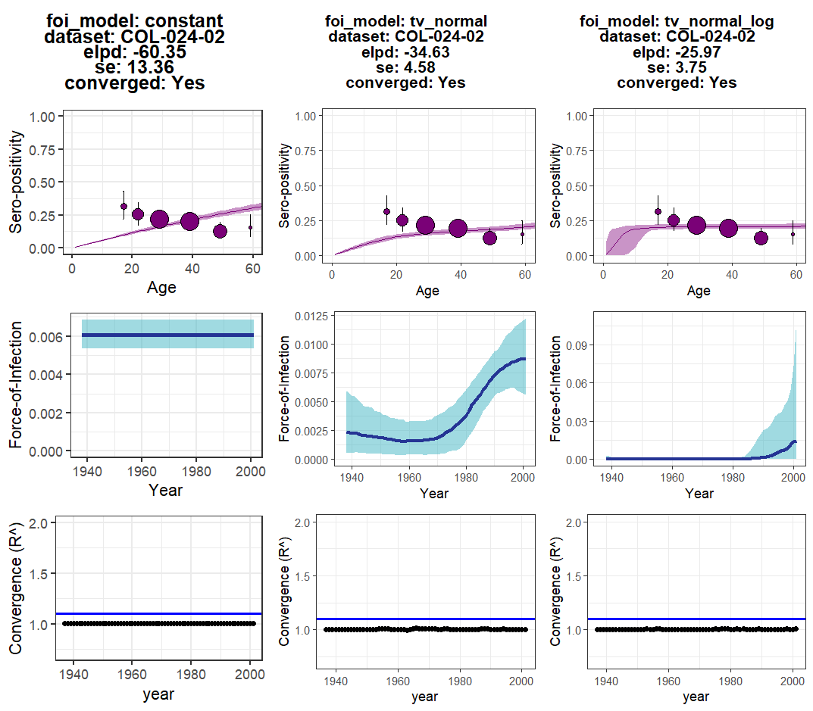
SEROFOI -VPH – COL (HPV16/18)

Slide 5
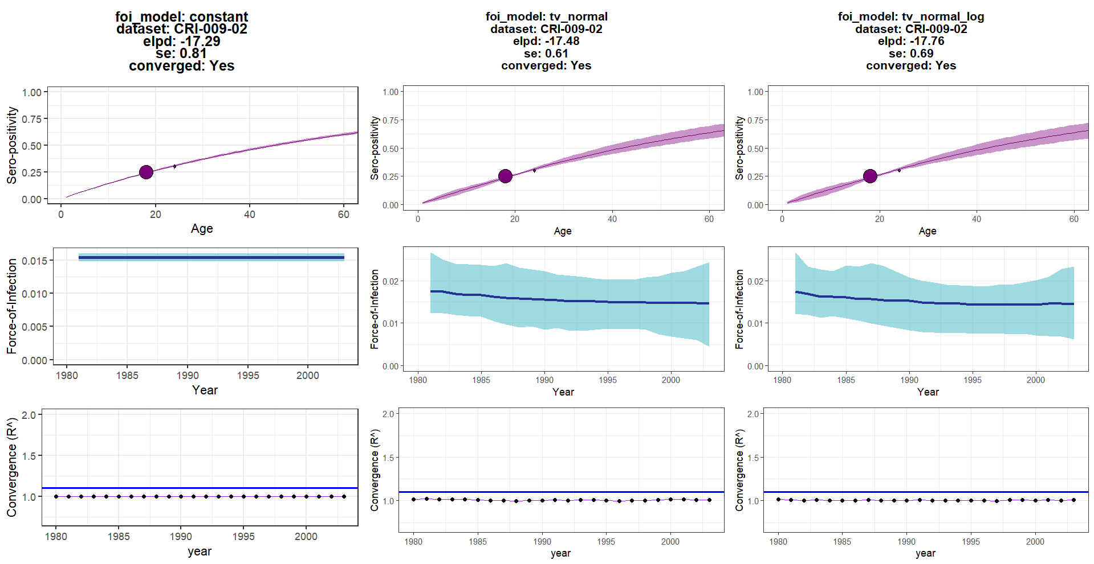
SEROFOI -VPH – CRI (HPV18)

Slide 6
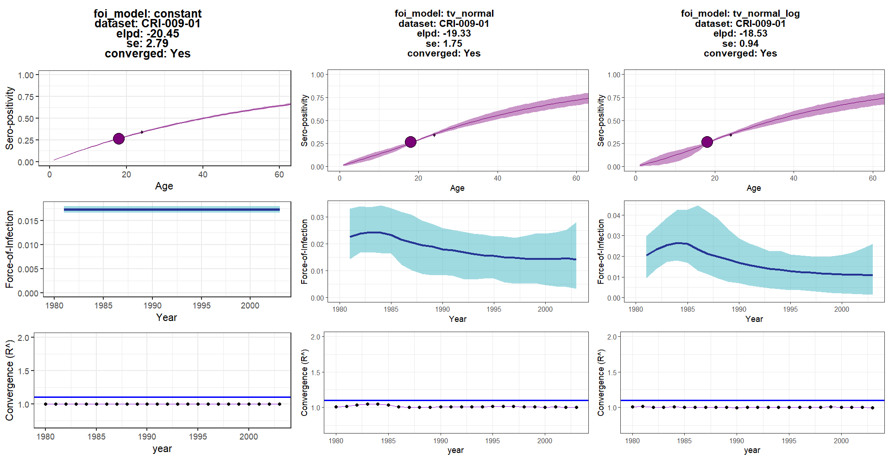
SEROFOI -VPH – CRI (HPV16)

Slide 7
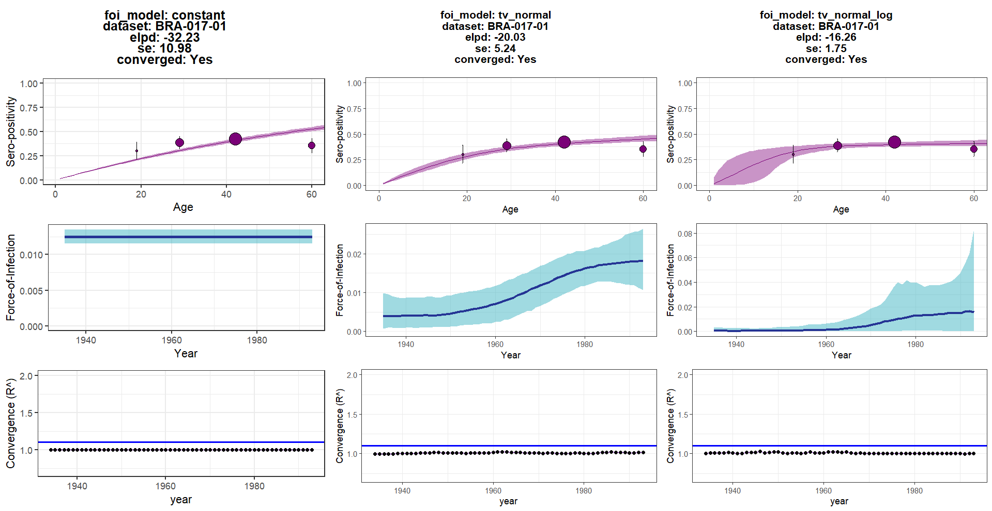
SEROFOI -VPH – BRA (HPV16)

